Slide 1
Preverjanje pred 3. preizkusom znanja
6. razred
Skupina A

Slide 2
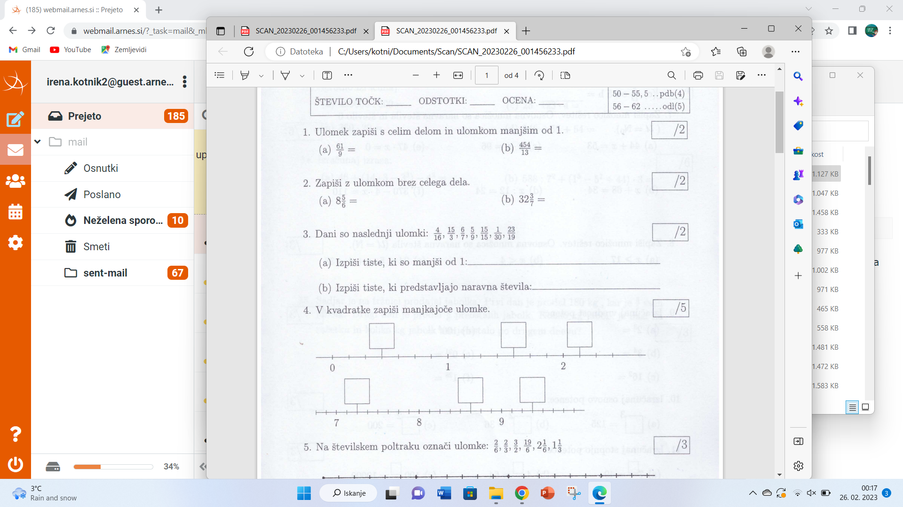


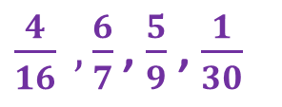

454 : 13 =
3
4
6
4
$$\frac{7}{9}$$
61 : 9 =
34
$$\frac{12}{13}$$
12ost
6
6
7 ost
32 · 7 + 3
53
8 · 6 + 5 =
227
32 · 7 = 224
6
7
224 + 3 = 227
$\frac{4}{16} , \frac{6}{7}$ , $\frac{5}{9}$ , $\frac{1}{30}$
Ulomki so manjši od števila 1, če je
Števec MANJŠI od imenovalca.
$\frac{15}{3} ,$ $\frac{15}{15}$
Ulomki predstavljajo naravna števila, če se števec deli z imenovalcem brez ostanka.

Slide 3



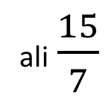
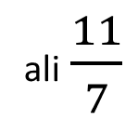

1. V kvadratkih so ulomki.
$$\frac{1}{7}$$
2. Poiščemo imenovalec. Preštejemo na koliko delov je razdeljena enota od 0 do 1, ali od 1 do 2, ali od 5 do 6, …
3
1
$$\frac{4}{7}$$
2
7
1
2
3
4
5
6
7
1
2
3
1
2
3
4
ali $\frac{11}{7}$
ali $\frac{15}{7}$
Imenovalec je 7.
2
8
$$\frac{5}{8}$$
$$\frac{3}{8}$$
7
9
8
1
2
3
4
5
6
7
8
Imenovalec je 8.

Slide 4
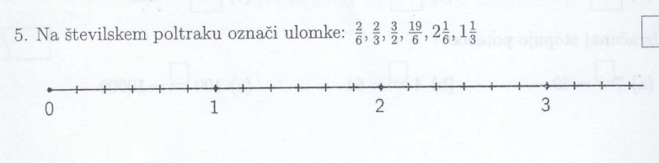
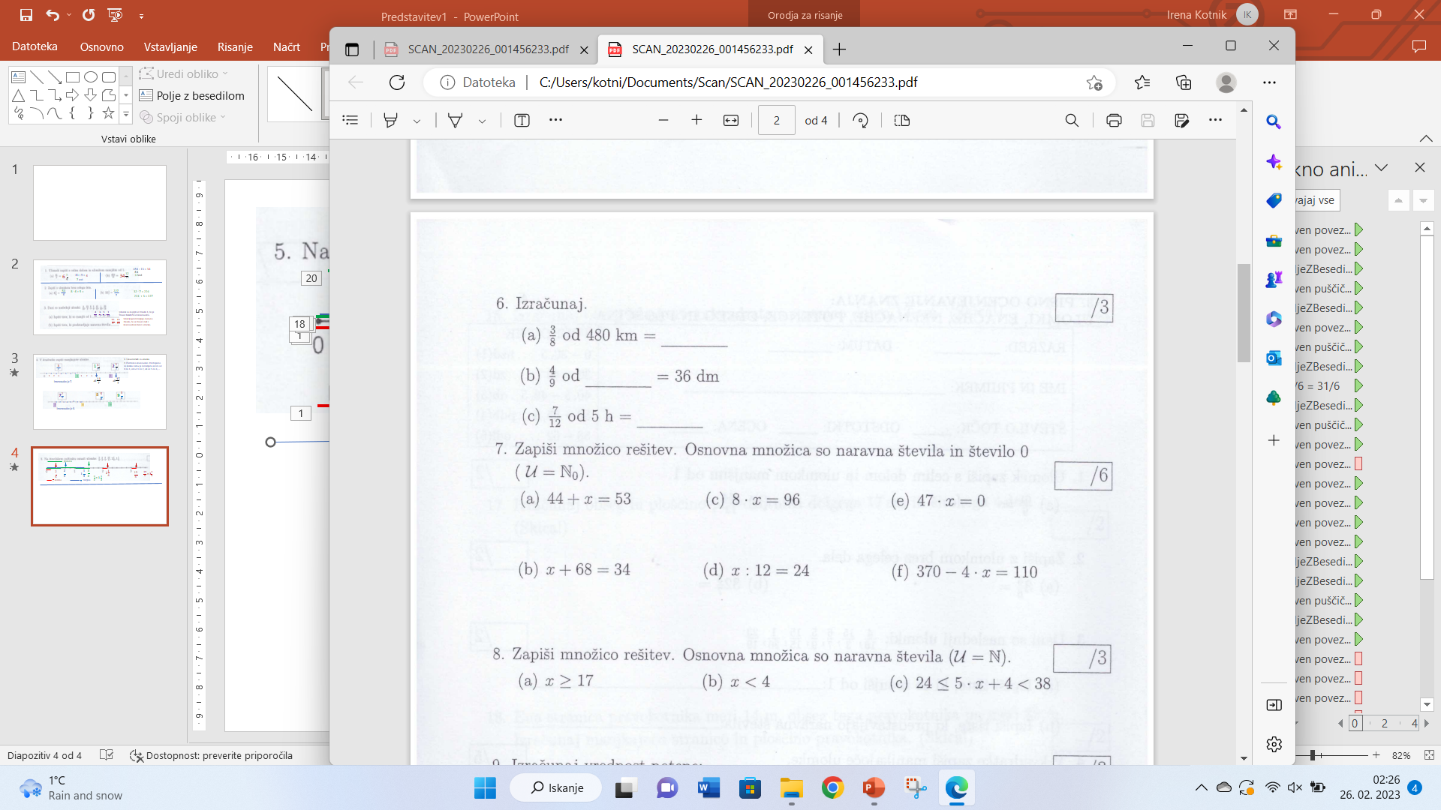



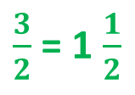




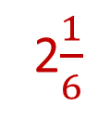

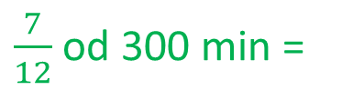
polovica
$$\frac{2}{6}$$
$$\frac{2}{3}$$
$$1\frac{1}{3}$$
$$\frac{3}{2}$$
2$\frac{1}{6}$
$$\frac{19}{6}$$
$\frac{19}{6}$ = 3$\frac{1}{6}$
$\frac{3}{2}$ = 1 $\frac{1}{2}$
$\frac{}{6}$šestine
$\frac{}{3}$ tretjine
180 km
480 : 8 = 60
60 · 3 = 180
81 dm
36 : 4 = 9
9 · 9 = 81
$\frac{7}{12}$ od 300 min =
5 h = 5 · 60 min = 300 min
135 min
300 : 12 = 25
25 · 7 = 135

Slide 5







X = 53 – 44
x = 96 : 8
x = 0 : 47
$$ℛ=\{9 \}$$
$$ℛ=\{12\}$$
$$ℛ=\{0\}$$
X = 9
96 : 8 = 12
x = 0
$$ℛ=\{ \}$$
x = 34 – 68
x = 24 · 12
4 · x = 370 – 110
$$ℛ=\{288\}$$
x = /
x = 288
4 · x = 260
x = 260 : 4
x = 65
Zapis množice je obvezen $ℛ=\{….$
260 : 4 = 65
$$ℛ=\{65 \}$$

Slide 6
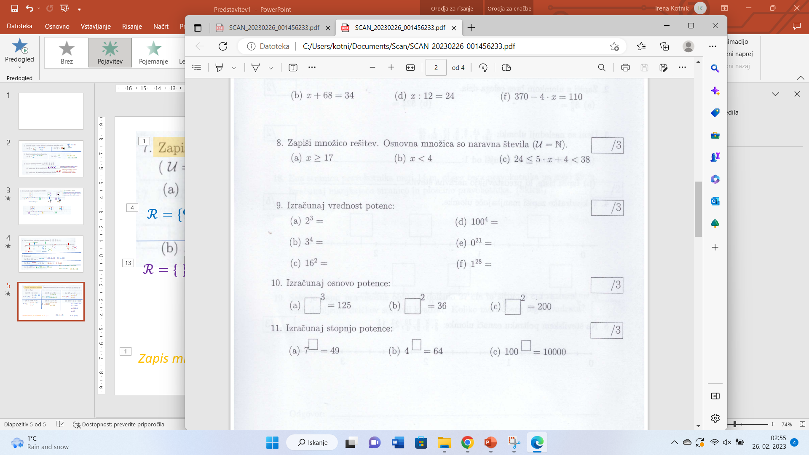
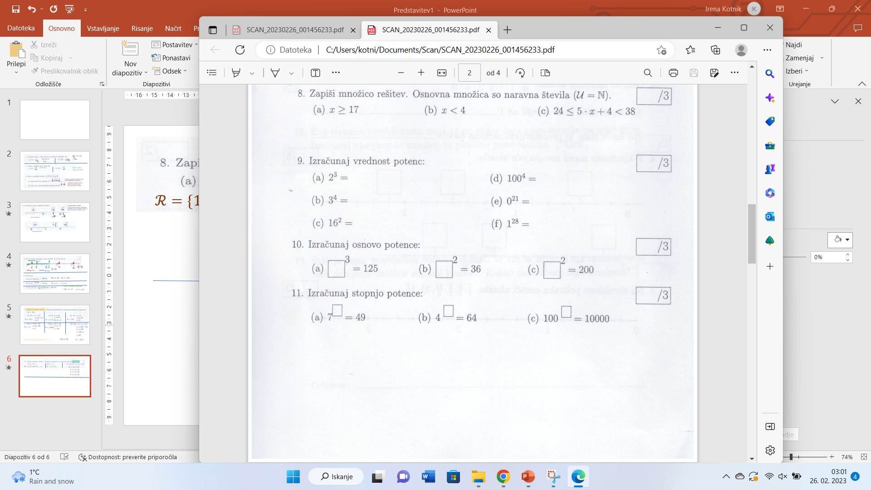



$$ℛ=\{17, 18, 19, ….\}$$
$$ℛ=\{1,2,3\}$$
$$ℛ=\{4, 5, 6\}$$
5 · 4 + 4 = 24
5 · 5 + 4 = 29
5 · 6 + 4 = 34
100·100·100 ·100 =
2· 2· 2 =
8
100 000 000
81
3· 3· 3· 3 =
0
16 ·16 =
256
1

Slide 7
5
6
20
400
b) Kateri isti faktor dvakrat množimo in dobimo 36?
a) Kateri isti faktor trikrat množimo in dobimo 125?
20 · 20 = 400 ;
Iskano število je 20.
5·5 = 25 ; število 5 ni.
4·4·4 = 64
Število 4 ni.
6·6 = 36 ; To je število 6.
5·5·5 = 125
Iskano število je 5.
2
3
2
4 · 4 = 16 16 · 4 = 64
4· 4· 4 = 64
3 faktorji
7·7 = 49
2 faktorja
100 ·100 = 10000
2 faktorja

Slide 8
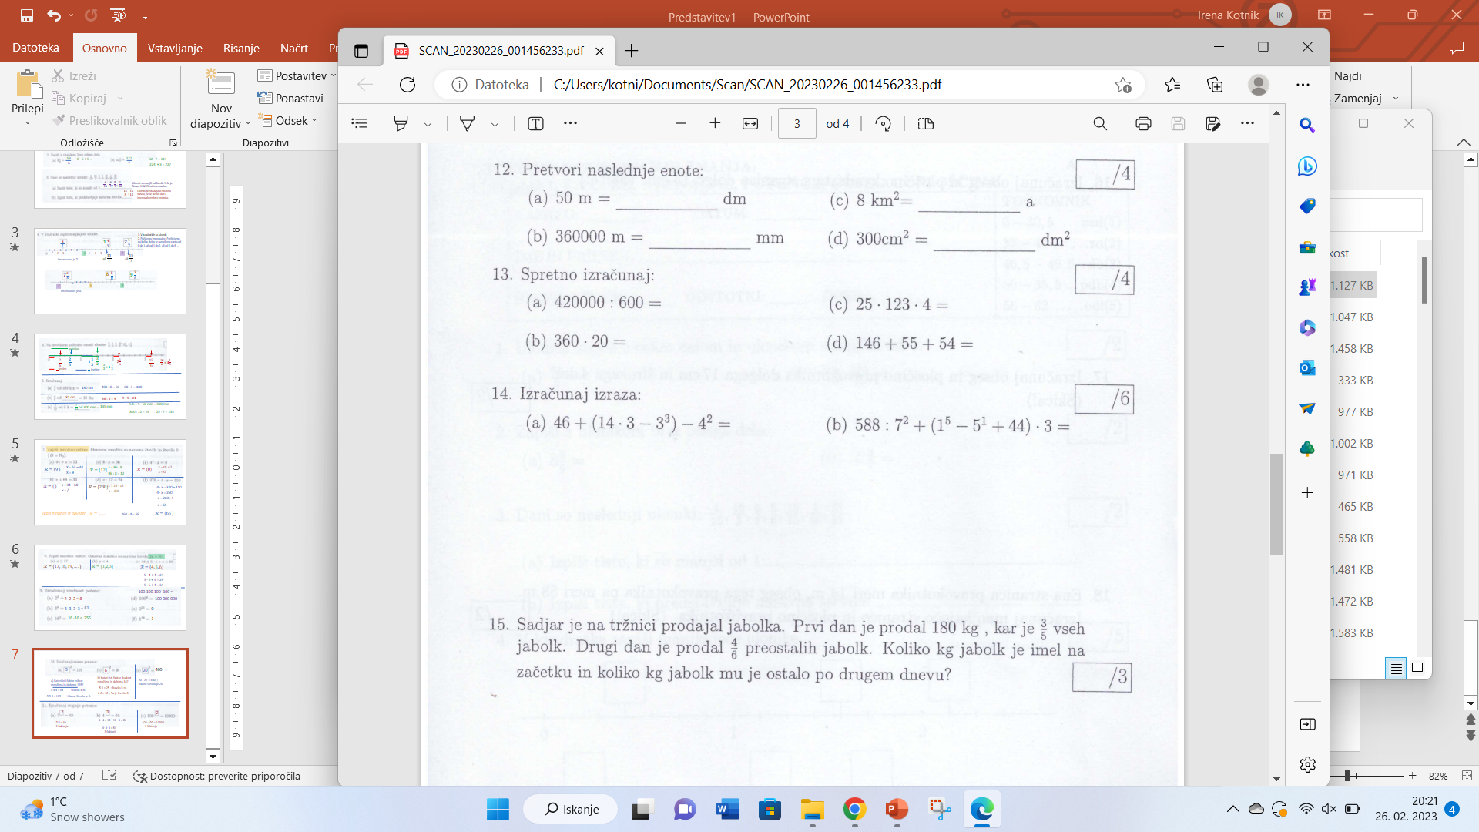
1 km², ha, a, m² , dm² , cm² , mm²
pretvornik 100
·10
500
·10000
80000
360000000
3
·1000
:100
1 m = 10 dm
1 m = 1000 mm
1 km² = 100 00 a
cm² je 100 krat manjši od dm².
70
7200
a) Pri deljenju lahko isto število ničl na koncu števila prečrtamo.
a) Ko delimo 420 : 6 dobimo 70.
b) Pri množenju izračunamo 36 · 2 je 72. V rezultatu prepišemo vse končne ničle.

Slide 9
100 ·
123 =
12300
200 +
55 =
255
Najprej izračunamo potence.
= 46 + ( 14 · 3 – 27) – 16 =
V oklepaju ima prednost množenje.
= 46 + ( 42– 27) – 16 =
Prednost ima oklepaj.
= 46 + 15– 16 =
Računamo od leve proti desni.
= 61– 16 =
= 45

Slide 10
Najprej izračunamo potence.
= 588 : 49 + (1 – 5 + 44) · 3 =
Od 1 ne moremo odšteti 5.
= 588 : 49 + (1 + 44 – 5) · 3 =
V oklepaju upoštevamo pravilo seštevanci skupaj, odštevanci skupaj.
= 588 : 49 + 40 · 3 =
Izračunamo račun deljenja in množenja.
= 12 + 120 =
= 132

Slide 11
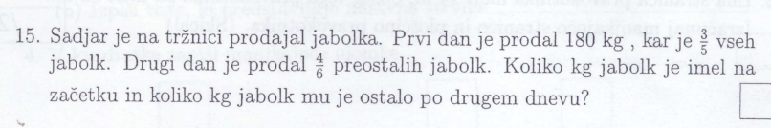
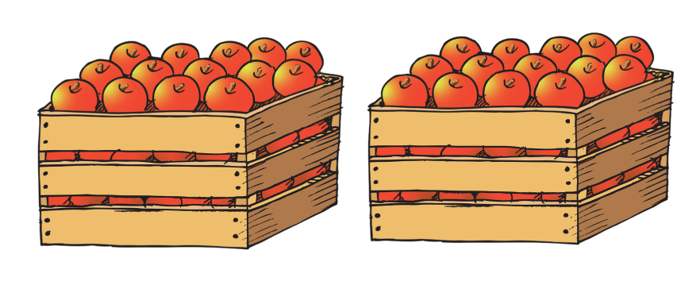
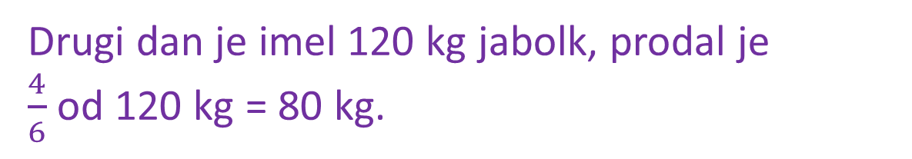

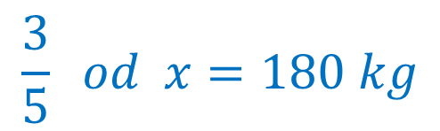
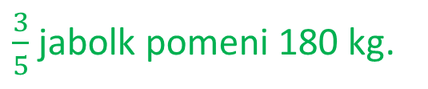
VSA JABOLKA ?
$$\frac{3}{5} od x=180 kg$$
180 : 3 = 60
300 kg
60 · 5 = 300
$$x=300 kg$$
$\frac{3}{5}$ jabolk pomeni 180 kg.
Prvi dan je prodal 180 kg jabolk.
Od prvega dne mu je ostalo 300 – 180 = 120 kg jabolk. – preostala jabolka
Drugi dan je imel 120 kg jabolk, prodal je
$\frac{4}{6}$ od 120 kg = 80 kg.
120 – 80 kg = 40 kg
Sadjar je imel 300 kg jabolk.
Ostalo mu je 40 kg jabolk.

Slide 12
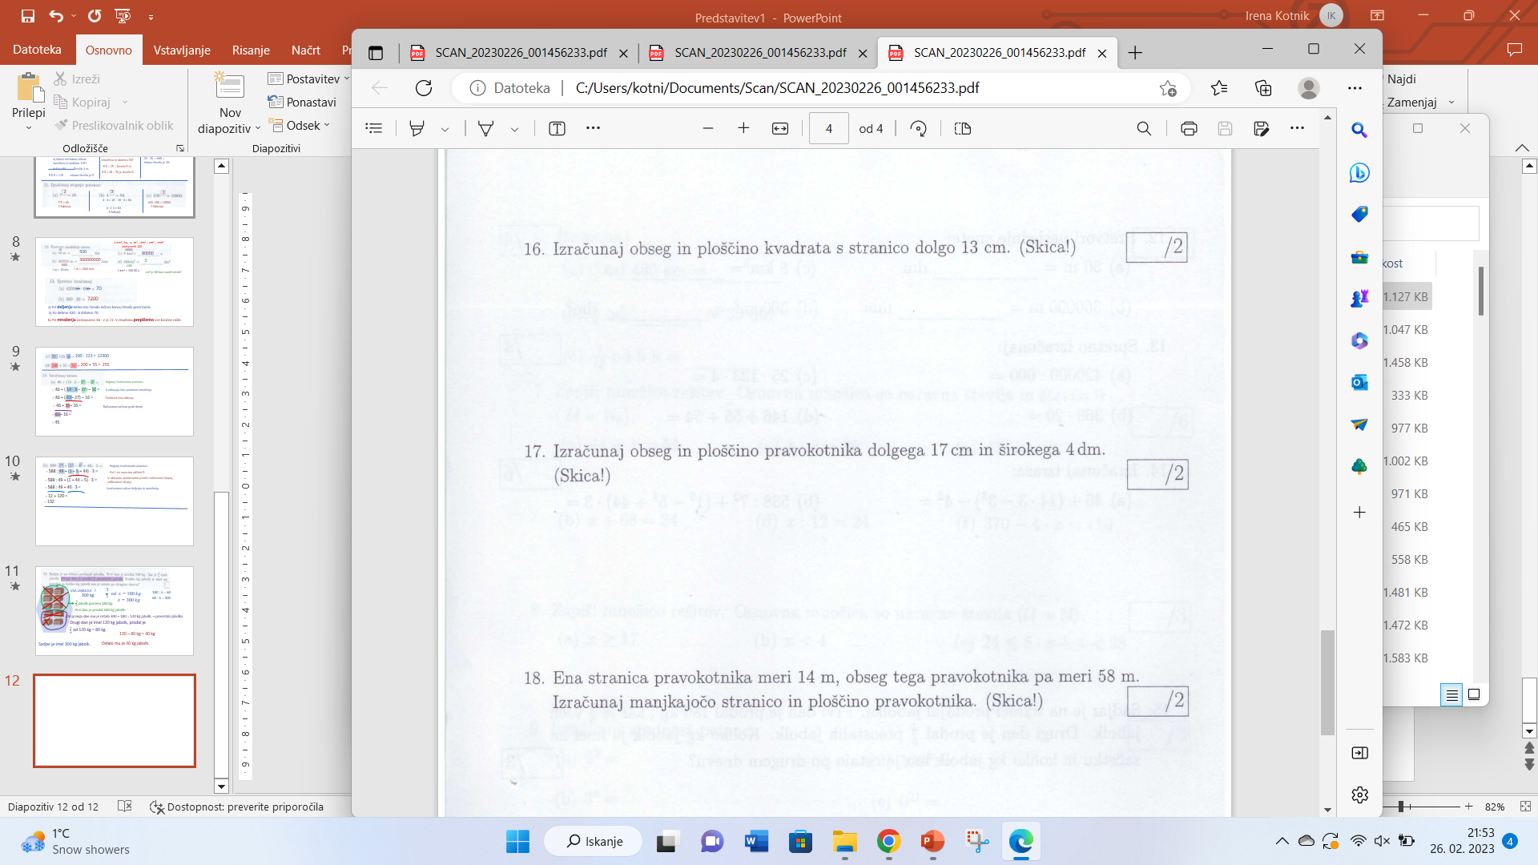
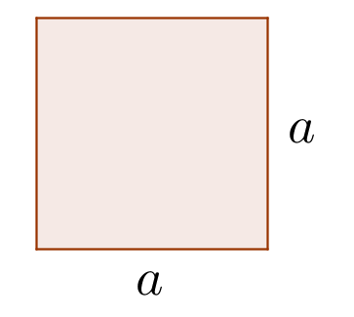
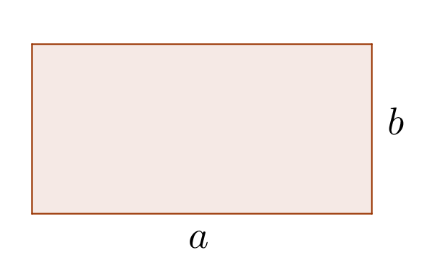
a = 13 cm
p = a · a
o = 4 · a
p =
p =13· 13
o = 4 · 13
169 cm²
p = 169 cm²
o = 52 cm
o =
52 cm
o = 2 · a +
2 · b
a = 17 cm
p = a · b
o = 2 · 17 + 2 · 40
b = 40 cm
p = 17 · 40
o = 34 + 80
p =
p = 680 cm ²
680 cm ²
o = 114 cm
o =
114 cm

Slide 13
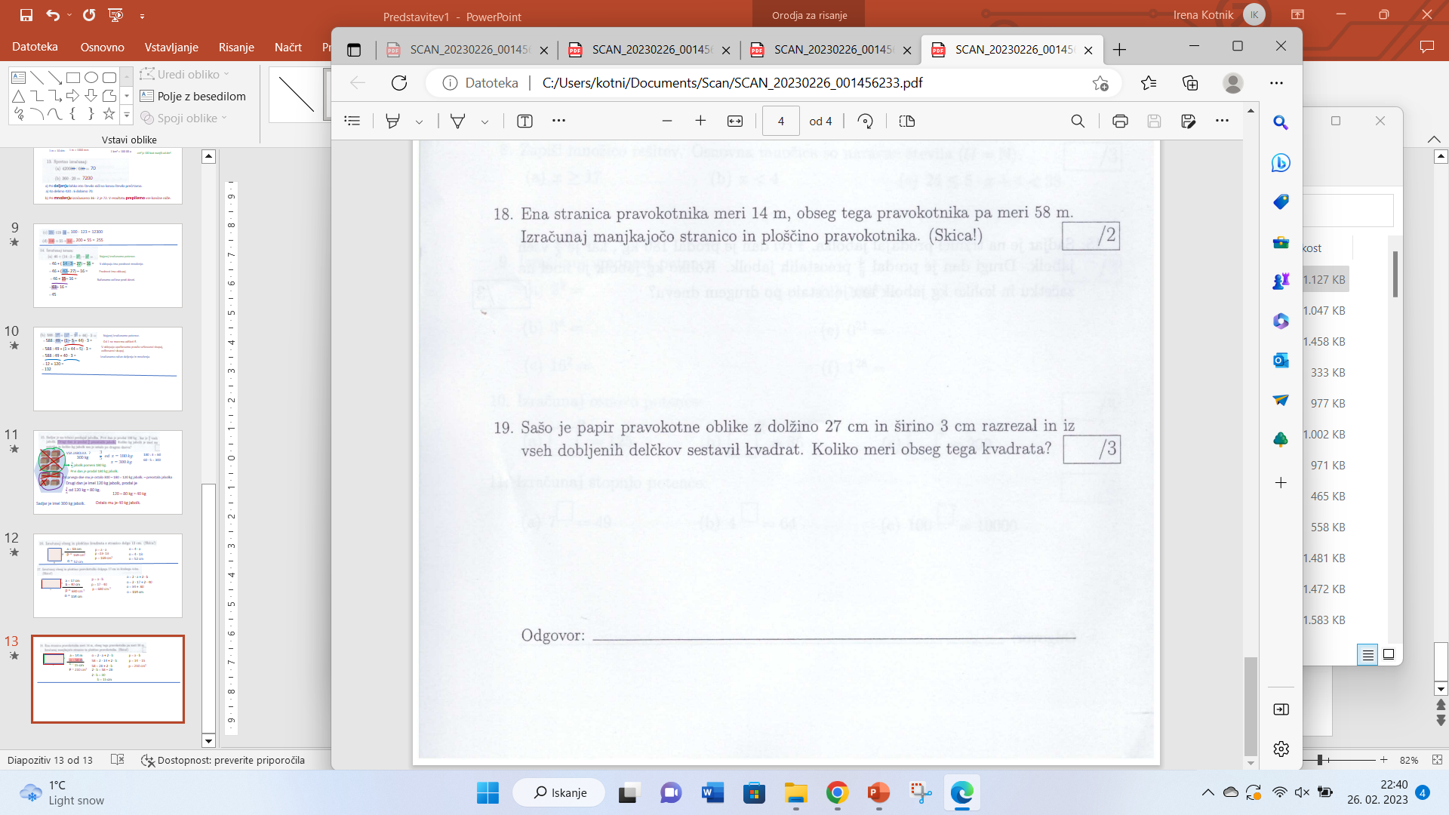
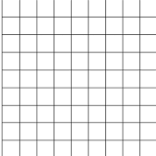
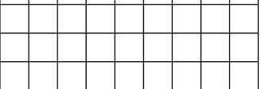
a = 14 m
o = 2 · a + 2 · b
p = a · b
o = 58 m
58 = 2 · 14 + 2 · b
p = 14 · 15
b =
15 cm
58 = 28 + 2 · b
p = 210 cm²
p =
210 cm²
2 · b = 58 – 28
2 · b = 30
b = 15 cm
Kvadrat ima ploščino 81 cm².
p = a · a
o = 4 · a
81 = a · a
Ploščina lika meri 27 · 3 = 81 cm²
o = 4 · 9
a = 9 cm
o = 36 cm
Obseg kvadrata meri 36 cm.

